Slide 1

Aplicación de las Leyes de Conservación en Sistemas ingenieriles
MÉTODOS NUMÉRICOS y matlab
SESIÓN 2
Ing. Lourdes Macario
Ing. Elvia Rosas

Slide 2
Integración numérica:
Funciones anónimas.
Introducción a los métodos numéricos.
Integración por las reglas rectangular y trapezoidal.
Integración por las reglas de Simpson 1/3 y 3/8.

Slide 3
Otros comandos en Matlab (útiles para la programación de los métodos y la solución del reto)
Otros comandos útiles:
fplot
fill
polyfit
inv (matriz inversa) “A\B”
Expresiones simbólicas:
syms
sym
Funciones que trabajan con expresiones simbólicas:
subs
solve
simplify
expand
factor
collect
roots
int
diff
pretty

Slide 4
MÉTODOS NUMÉRICOS
Los métodos numéricos son técnicas mediante las cuales es posible formular problemas matemáticos de tal forma que puedan resolverse usando operaciones aritméticas.
Los métodos numéricos son utilizados cuando no podemos resolver el problema por medio de una solución analítica.
Utilizamos herramientas computacionales para resolver los problemas utilizando métodos numéricos.

Slide 5
Tipos métodos numéricos
Existen varios tipos de métodos numéricos para una variedad de problemas matemáticos. Cada uno representa una alternativa con ventajas y desventajas que se deben tomar en consideración al aplicar un método a un problema práctico.
Para ecuaciones diferenciales podemos usar Euler, Runge Kutta.
Para Ecuaciones no lineales: Newton Raphson, Punto Fijo, Bisección, entre otros
Para Ecuaciones lineales: Gauss Jordan
Para integrales definidas (cerradas):
Método del Rectángulo, Trapecio, Simpson, Romberg.

Slide 6
Métodos de integración
En este bloque veremos los siguientes métodos de integración:
Método Rectangular
Método Trapezoidal
Método Simpson 1/3 y 3/8
Método de Romberg

Slide 7
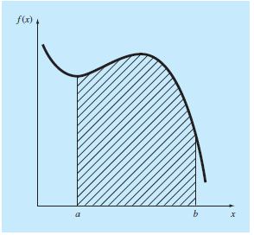
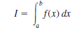
#1 Método rectangular
La integral de una función f(x) es equivalente al área bajo la curva de la función, del punto a al b.

Slide 8
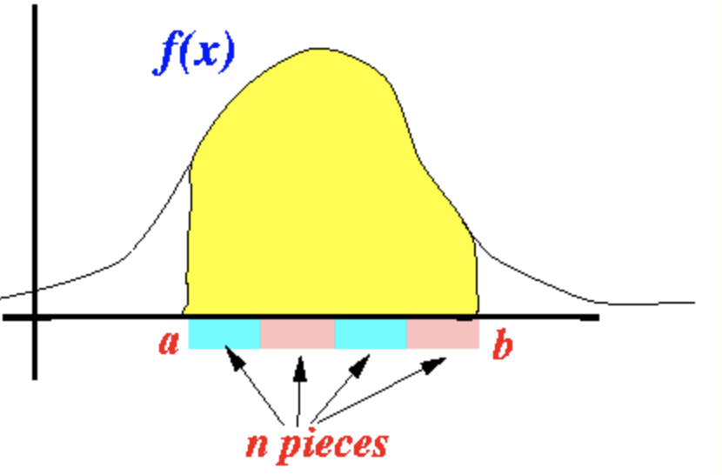
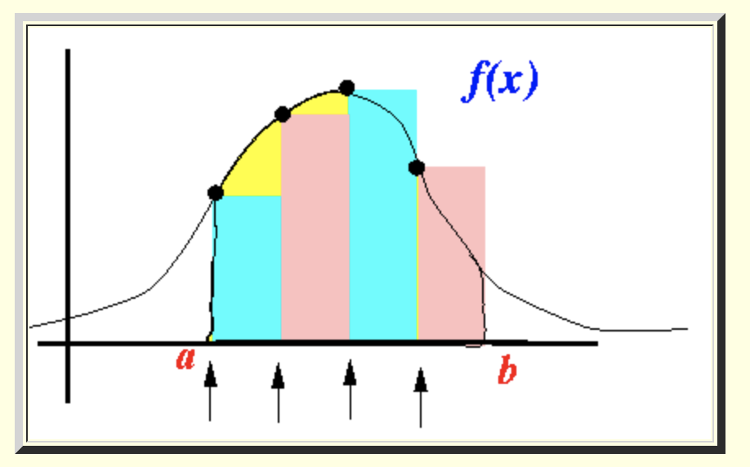
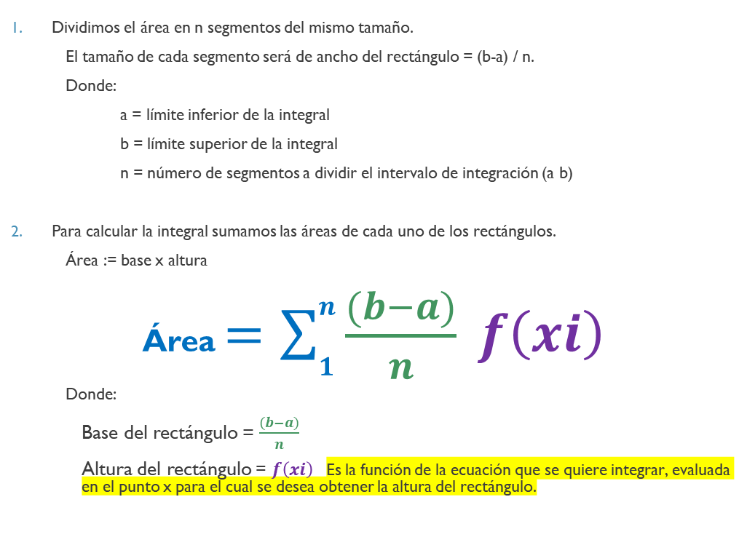
#1 Método rectangular Pasos para realizar el método rectangular
Dividimos el área en n segmentos del mismo tamaño.
El tamaño de cada segmento será de ancho del rectángulo = (b-a) / n.
Donde:
a = límite inferior de la integral
b = límite superior de la integral
n = número de segmentos a dividir el intervalo de integración (a b)
Para calcular la integral sumamos las áreas de cada uno de los rectángulos.
Área := base x altura
Área $=\sum_{1}^{n}{\frac{(b−a)}{n} f\left(xi\right)}$
Donde:
Base del rectángulo = $\frac{(b−a)}{n}$
Altura del rectángulo = $f\left(xi\right)$ Es la función de la ecuación que se quiere integrar, evaluada en el punto x para el cual se desea obtener la altura del rectángulo.

Slide 9
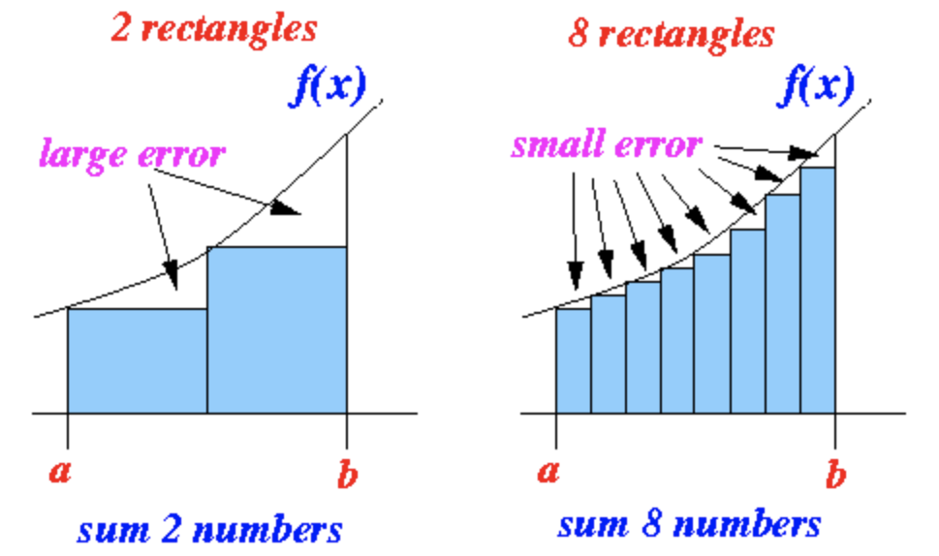
#1 Método rectangular Minimizando el error
(Aplica para todos los métodos que veremos en el bloque)
Entre más intervalos tengamos, menor es el error

Slide 10
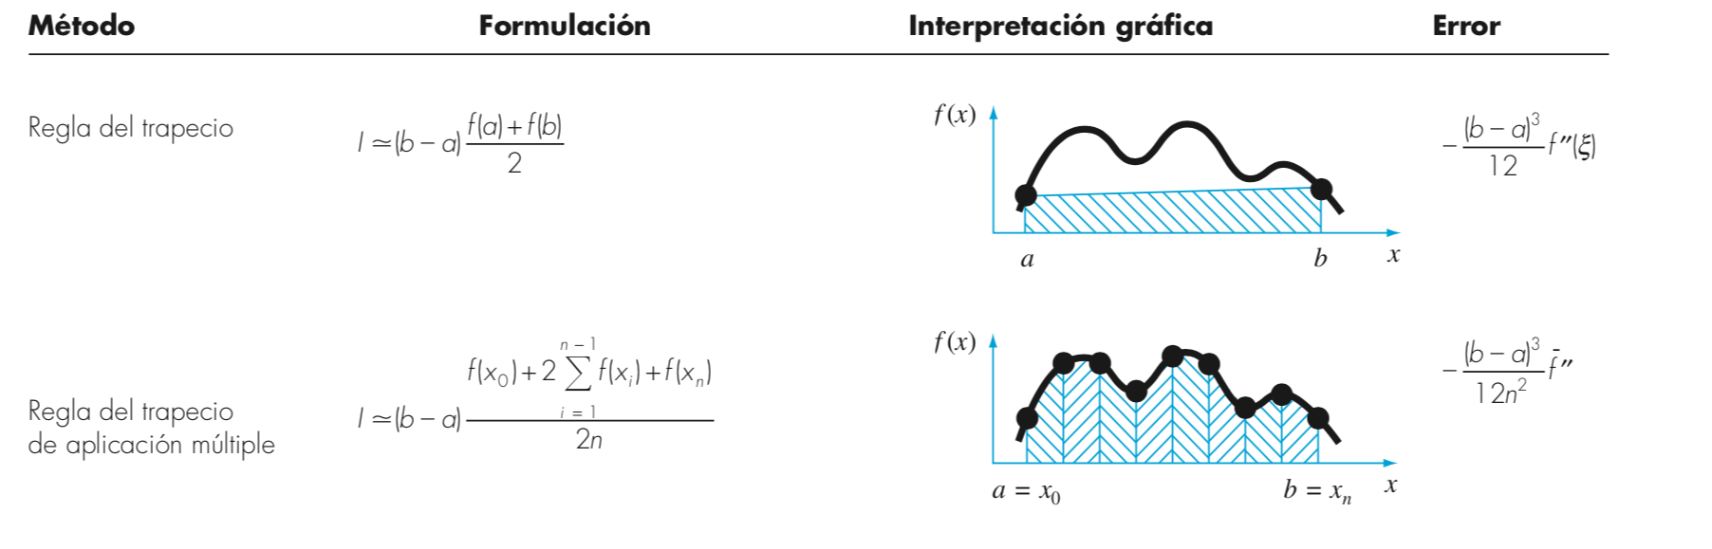
#2 Método de la regla trapeciodal

Slide 11
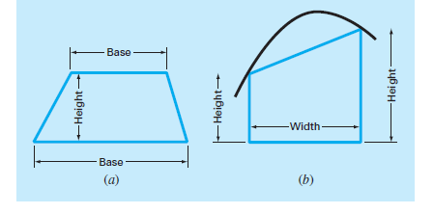
#2 Método de la regla trapeciodal

Slide 12
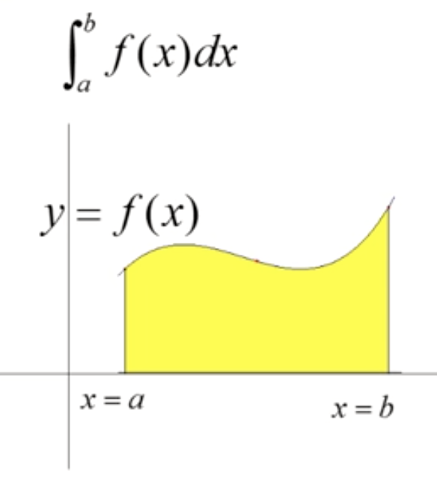
#3 INTEGRACON POR REGLA DE Simpson 1/3
La regla de Simpson 1/3, al igual que la regla del rectángulo y del trapecio la utilizamos para aproximar el área bajo la curva dentro de los límites a y b

Slide 13

#3 INTEGRACON POR REGLA DE Simpson 1/3
A diferencia del método trapezoidal utilizaremos una parábola para calcular el área utilizando una ecuación polinomial de 2do grado, tomando en cuenta 3 puntos.
$$\frac{b−a}{2}$$

Slide 14
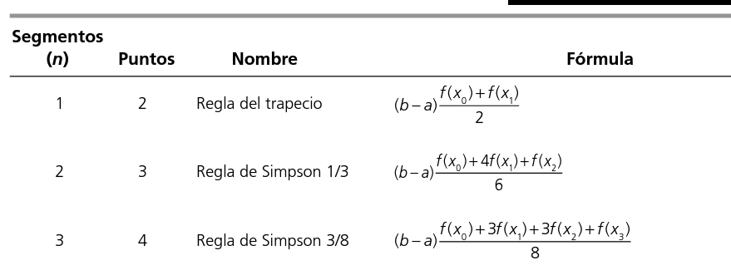
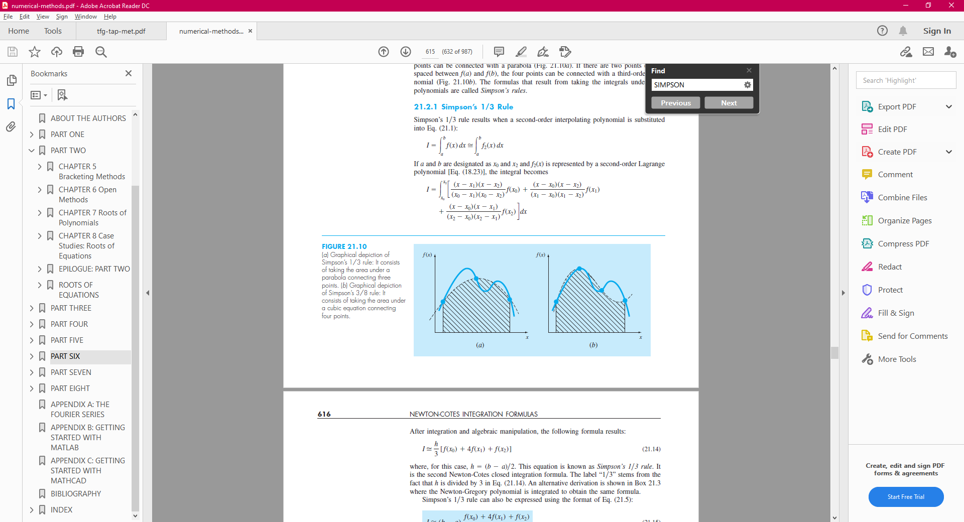
Método de la regla trapeciodal, Simpson 1/3 y 3/8
Estas fórmulas se aplican para el método simple (1 trapecio o una parábola)
Si es aplicación múltiple del método, la integral es igual a la sumatoria del área de todos los segmentos
Para el caso de la regla de Simpson, el método se aplica cada 2 (para 1/3) o 3 segmentos (3/8)

Slide 15
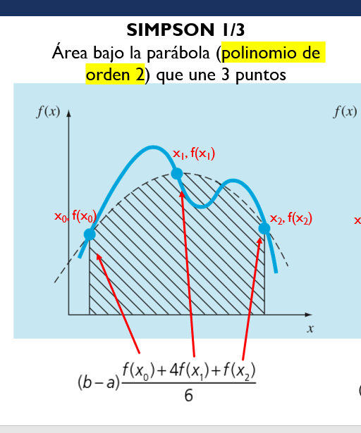

#3 INTEGRACON POR REGLA DE Simpson 1/3 PSEUDOCÓDIGO
REGLA DEL TRAPECIO
Partimos de una función que se requiere integrar en los límites a y b , y de el número de segmentos (n) a utilizar.
Obtenemos h = (b-a)/n, que será la longitud de cada segmento.
Obtenemos el área de cada segmento de la siguiente manera:
Determinamos dónde inicia (xi) y termina el segmento (xi + h).
Aplicamos la fórmula: donde a y b es el inicio y final de cada segmento, es decir xi y xi+h
El área total es la suma de las áreas de todos los trapecios.
REGLA SIMPSON 1/3
Partimos de una función que se requiere integrar en los límites a y b , y de el número de segmentos (n) a utilizar.
Obtenemos h = (b-a)/n, que será la longitud de cada segmento.
Obtenemos el área de cada segmento de la siguiente manera mediante :
Determinamos dónde inicia (xi) y termina el segmento (xi + h) y el punto medio (xi + h/2)
Aplicamos la fórmula: sg=(h/3)*(g(x1) + 4*g(x2) + g(x3))
donde x1 es el inicio del segmento, x2 = (x1+h/2) el punto medio y x3 es donde termina el segmento, es decir x3 = x1+h. g() es la función.
z

Slide 16
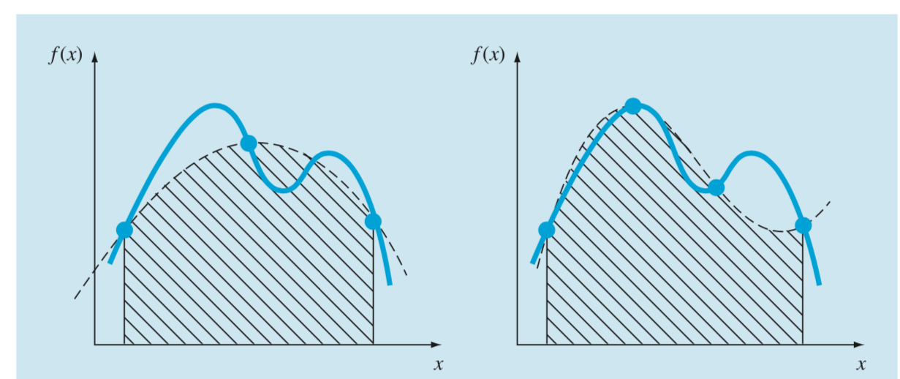

INTEGRACON POR REGLA DE Simpson 1/3 y 3/8
Todos los puntos en X son equidistantes
k = veces que se aplica el método
n = k*3
h = (b-a)/n
x1 = a
x2 = a+h
x3 = a+2h
X4= a+3h
for i = 1:3:n
SIMPSON 1/3 Área bajo la parábola (polinomio de orden 2) que une 3 puntos
SIMPSON 3/8
Área bajo una ecuación cúbica que une 4 puntos
x₁, f(x₁)
x₁, f(x₁)
$$K =2$$
n = k*3 = 6
x₂, f(x₂)
x₃, f(x₃)
x₀, f(x₀)
x₂, f(x₂)
x₀, f(x₀)
h
a
b

Slide 17
INTEGRACON POR REGLA DE Simpson 1/3 y 3/8
SIMPSON 1/3 Área bajo la parábola (polinomio de orden 2) que une 3 puntos
SIMPSON 3/8
Área bajo una ecuación cúbica que une 4 puntos
Todos los puntos en X son equidistantes
K = veces que se aplica
n = k %*3
h = (b-a)/n
x1 = a
x2 = a+h/3
x3 = a+2*h/3
x4=a+h
for i = 1:n
x₁, f(x₁)
x₁, f(x₁)
x₂, f(x₂)
x₃, f(x₃)
x₀, f(x₀)
x₂, f(x₂)
x₀, f(x₀)
h
a
b

Slide 18
INTEGRACON POR REGLA DE Simpson 1/3 y 3/8
Con 2 divisiones por segmento obtenemos 3 puntos para formar la parábola
Con 3 divisiones por segmento obtenemos 4 puntos para formar el polinomio de orden 3
Cada segmento (a b) para el cual aplicaremos el método de Simpson se divide en 2 (para el método de 1/3) o 3 (para el de 3/8) para encontrar los puntos con los que encontraremos la parábola o la ecuación cúbica
a
segmento
b
a
segmento
b
1/3 Área bajo la parábola que une 3 puntos
3/8 Área bajo una ecuación cúbica que une 4 puntos

Slide 19
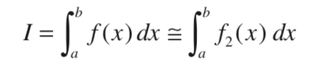
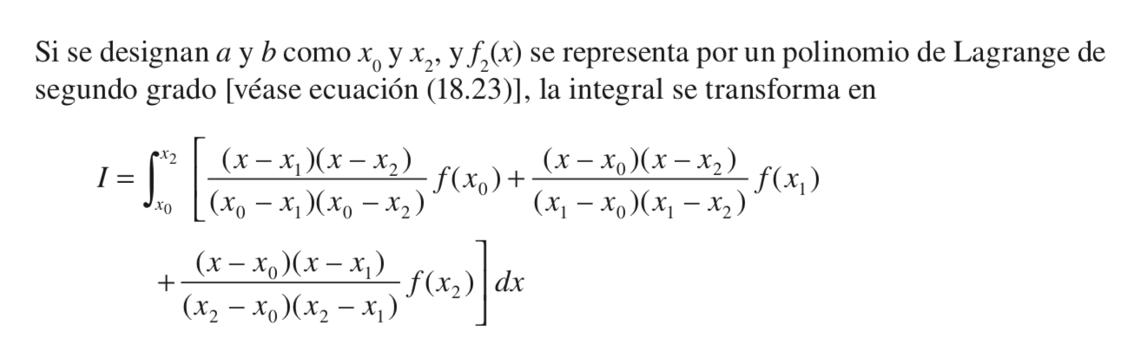
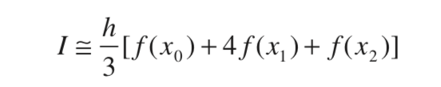
Deducción de la fórmula del método de Simpson 1/3, por medio de interpolación por Lagrange
1
2
3
Después de la integración y de las manipulaciones algebraicas, se obtiene la siguiente formula:
Bibliografía: Métodos numéricos para ingenieros. Steven Chapra y Raymond P. Canale

Slide 20


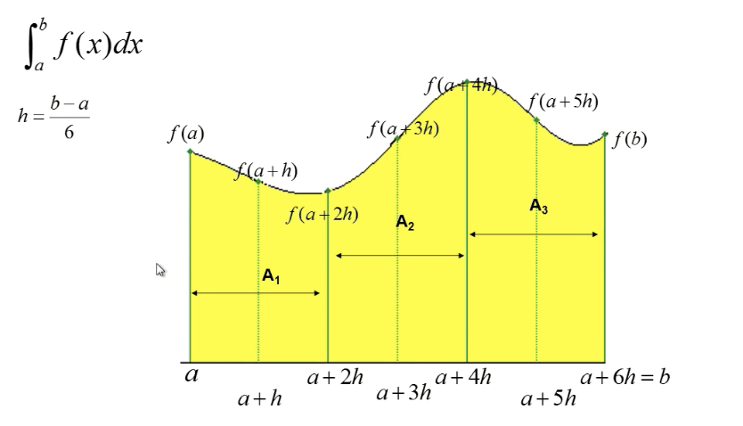
Esta fórmula la aplicamos cuando tenemos un solo segmento o aplicamos el método múltiples veces tratando a cada segmento de manera independiente (como el ejercicio de clase)
El # de iteraciones se hace por total de divisiones / 2
Al sustituir la regla de Simpson 1/3 en cada integral se obtiene
6 divisiones
f(x0) + 4f(x1) + f(x2)
+ f(x2) + 4f(x3) + f(x4)
+ f(x4) + 4f(x5) + f(x6)
x0 x1 x2 ………… xn
3 segmentos
Esta fórmula la aplicamos cuando hacemos la interacción uno a uno, para el total de divisiones de todos los segmentos
El # de iteraciones se hace por total de divisiones

Slide 21
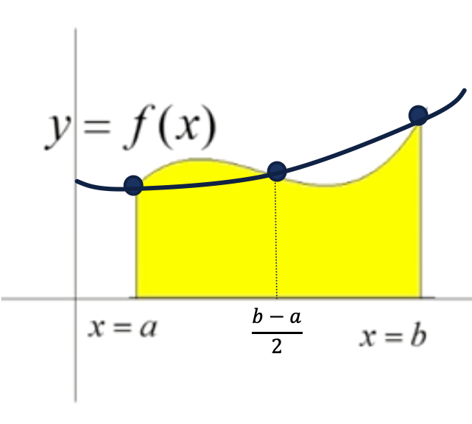

#3 INTEGRACON POR REGLA DE Simpson 1/3
Esta ecuación se conoce como regla de Simpson 1/3 (fórmula no extendida)
Donde para este caso:
La especificación “1/3” de la regla se debe a h/3 de la ecuación
h = $\frac{(b−a)}{2}$

Slide 22
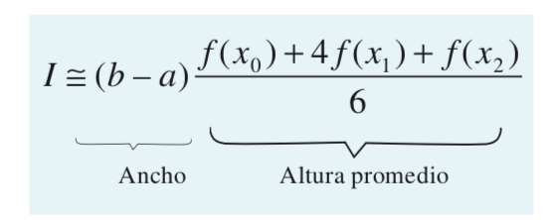
#3 INTEGRACON POR REGLA DE Simpson 1/3
La regla de 1/3 Simpson también se puede expresar de la siguiente manera:
Donde a=x0, b=x2 y x1 =el punto a la mitad entre a y b, que está dado por (b+a)/2
Xo
X1
X2

Slide 23
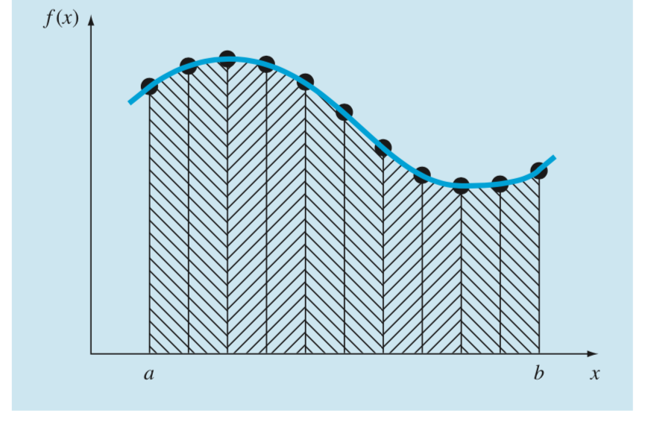
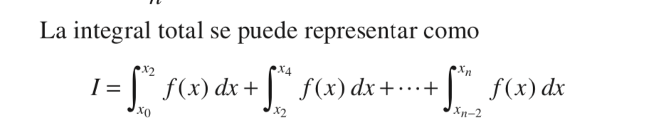

#3 INTEGRACON POR REGLA DE Simpson 1/3 en aplicación múltiple
Al igual que el método del trapecio, para obtener mejores resultados de aproximación, podemos dividir el intervalo de integración en varios segmentos del mismo tamaño, n y aplicar la regla de Simpson cada 2 segmentos.
El método de Simpson 1/3 solamente funciona con n par.
10 divisiones las cuales tocan 3 puntos cada una para formar 10 parábolas (ecuaciones diferentes)
h = $\frac{(b−a)}{n}$
11 puntos
x0 x1 x2 ………… xn
Aplicación del método para cada segmento
5 segmentos

Slide 24
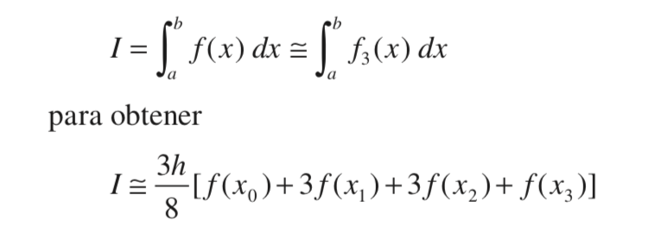
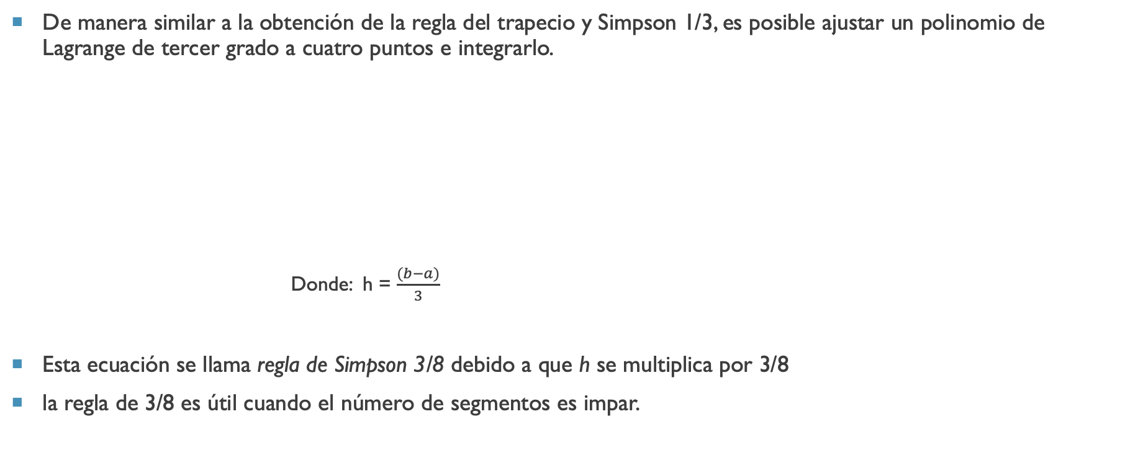
#4 INTEGRACON POR REGLA DE Simpson 3/8
De manera similar a la obtención de la regla del trapecio y Simpson 1/3, es posible ajustar un polinomio de Lagrange de tercer grado a cuatro puntos e integrarlo.
Donde: h = $\frac{(b−a)}{3}$
Esta ecuación se llama regla de Simpson 3/8 debido a que h se multiplica por 3/8
la regla de 3/8 es útil cuando el número de segmentos es impar.

Slide 25
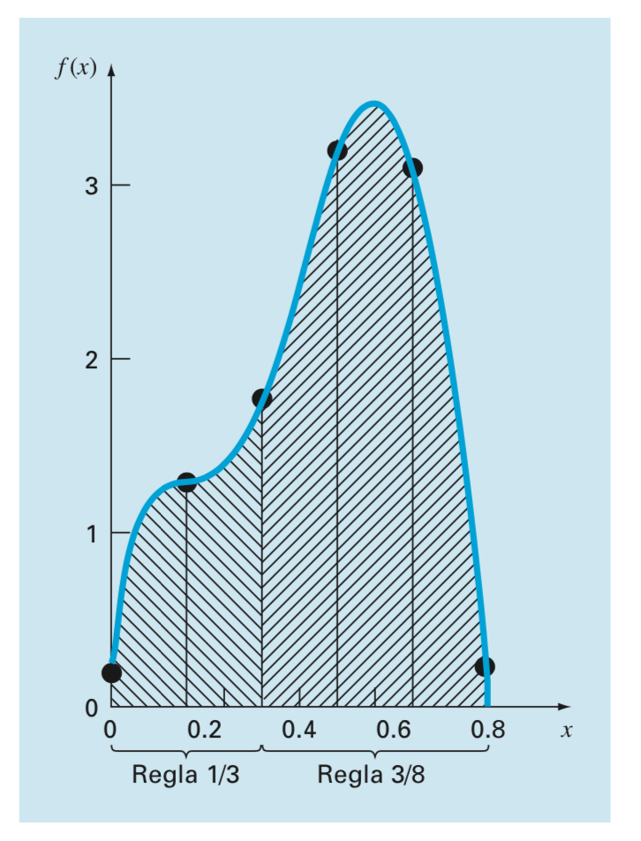
#4 INTEGRACON POR REGLA DE Simpson 3/8 Ejemplo de Cómo se pudieran utilizar en conjunto 1/3 y 3/8 de simpson
La regla de 1/3 no se puede utilizar con intervalos impares, por lo que que podemos realizar una combinación de las 2 reglas de Simpson.
Aplicamos la regla de 3/8, a los primeros 3 o a los últimos 3 intervalos y posteriormente aplicamos la regla de 1/3 extendida al resto de los subintervalos.

Slide 26
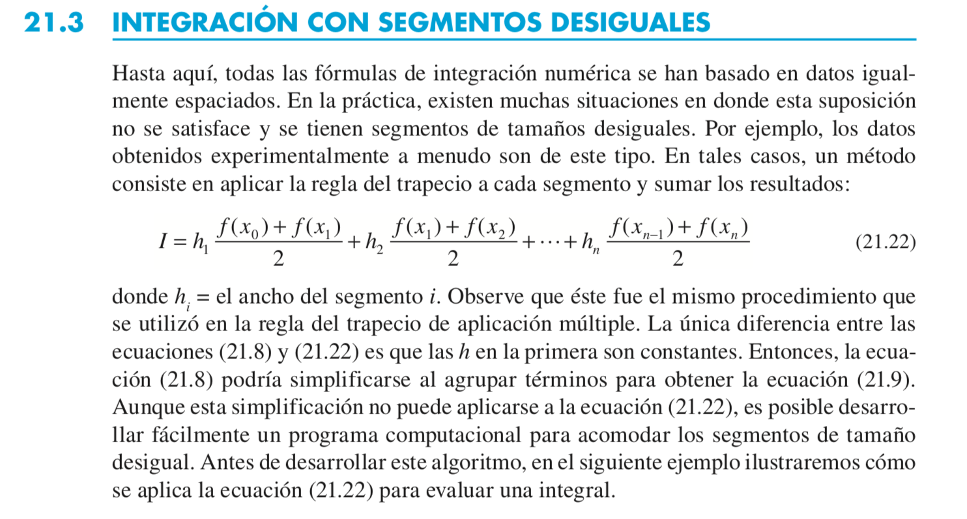
INTEGRACON POR REGLA DE Simpson 1/3 y 3/8 variantes del método

Slide 27
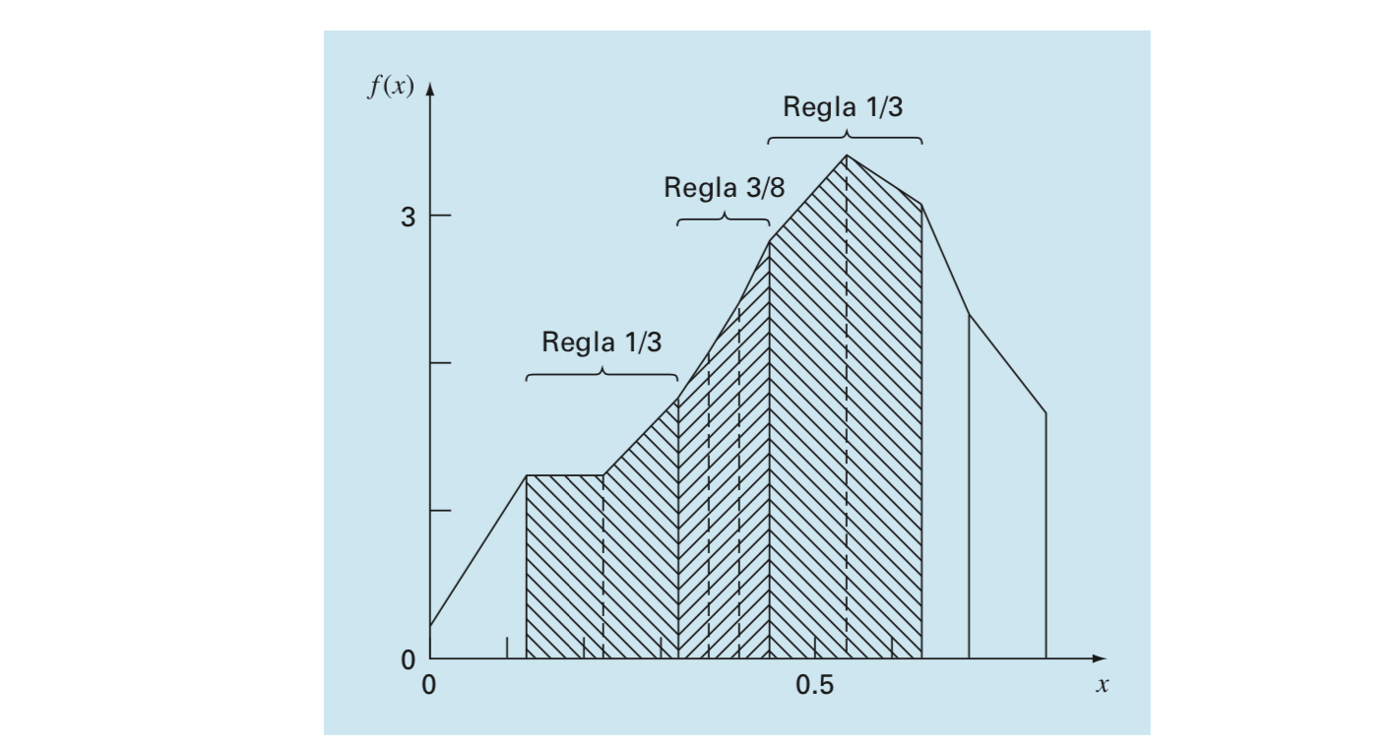
INTEGRACON POR REGLA DE Simpson 1/3 y 3/8 variantes del método

Slide 28
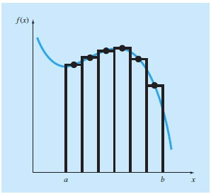
TAREA #1: entrega domingo 15 de noviembre
Realizar un ejemplo de cada una de las funciones que vienen en el slide 7 de esta presentación, explicando dentro de los comentarios el funcionamiento de la misma.
Cambiar el script de integración por el método rectangular para que se evalúe la función en el punto medio y comparar los resultados.
Utilizando como base el script del método rectangular, programar el script para la regla del trapecio.
Utilizando como base el script del método de integración por la regla de Simpson de 1/8, programar el de Simpson 3/8.
Para los scripts a entregar: calcular el error de aproximación del método en % y poner como comentarios dentro del programa, lo que se realiza en cada paso. Explicar los valores utilizados en el FOR y los puntos en los que se evalúa la función.
Puntos extras para quien lo entregue la gráfica animada y explicando, paso por paso, mostrando el área de cada segmento y el acumulado del área aproximada bajo la curva.

Slide 29
Bibliografía
Chapra, Steven C., and Raymond P. Canale. Métodos numéricos para ingenieros (7a. ed.), McGraw-Hill Interamericana, 2015. ProQuest Ebook Central, https://0-ebookcentral-proquest-com.biblioteca-ils.tec.mx/lib/itesmmhe/detail.action?docID=4676072.

